Slide 1
点亮第一个LED
www.prechin.com
www.prechin.net
普中科技 单片机开发仪视频教程
1.LED是什么
2.LED工作原理
3.看懂原理图
4.编写驱动程序

Slide 2
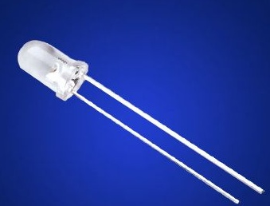
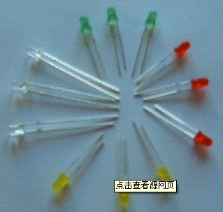

www.prechin.com
www.prechin.net
普中科技 单片机开发仪视频教程
1、LED 的相关知识。
LED,即发光二极管，是一种半导体固体发光器件。如图：

Slide 3
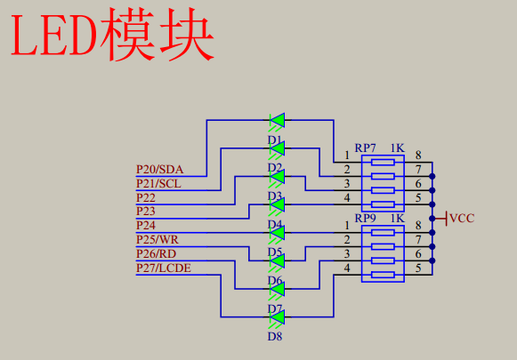
www.prechin.com
www.prechin.net
普中科技 单片机开发仪视频教程
2.LED的工作原理。
LED的符号为： LED的工作是有方向性的，只有当正级接到LED阳极，负极接到LED的阴极的时候才能工作，如果反接LED是不能正常工作的。
3.LED的原理图解析
开发板上面LED的原理图如右图，LED的阳极串联一个电阻，然后连接到电源VCC，而LED的阴极连接到单片机的P2口，如果你想点亮一盏LED就对把单片机相对应的IO赋为低电平。

Slide 4
www.prechin.com
www.prechin.net
普中科技 单片机开发仪视频教程
C语言知识点：
sbit 变量名=地址值；
在给某个引脚取名的时候经常会用到。

Slide 5
谢谢大家！
www.prechin.com
www.prechin.net
普中科技 单片机开发仪视频教程

